Slide 1

Soutenance
Année scolaire 2017-2018
support informatif
Killian Wolfger
IUT Arles

Slide 2
Mots clés
Brésil ; UFS ; Développement ; Progressive Web App ; Gamification ; Javascript ; Vue ; Quasar ; Anglais ; Portugais

Slide 3
Développeur web au Brésil
Introduction
Organisation Hôte
Missions
Réalisations
Difficultés rencontrés
Améliorations futures
Conclusion

Slide 4
Introduction
J’ai effectué mon stage de fin de DUT du 19 Avril 2018 au 6 juillet 2018 chez UFS (Aracaju, Sergipe, Brésil).
Durant ces 11 semaines j’ai rempli le rôle de développeur web dans l’université fédérale de Sergipe (UFS), supervisé par le professeur Diego Armando de Oliveira Meneses.
Ce stage m’a permis de mettre en pratique et d’élargir les connaissance acquises durant ces deux années, de découvrir le milieu professionnel ainsi qu’une nouvelle culture et une nouvelle langue.
Dans une première partie, nous présenterons l’organisation hôte. Dans une seconde partie, nous étudierons la mission de stage et les tâches qui m’ont été attribué. Dans une troisième partie les réalisations, et dans une quatrième et dernière partie, les difficultés rencontrés.

Slide 5

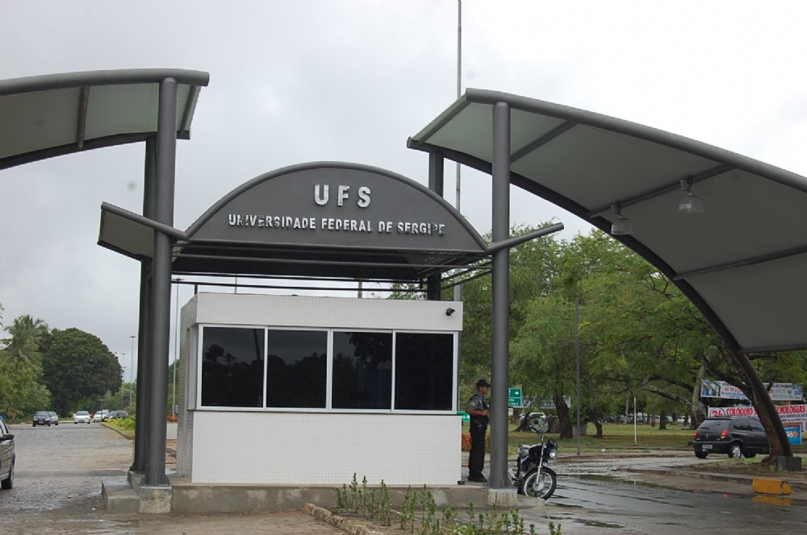
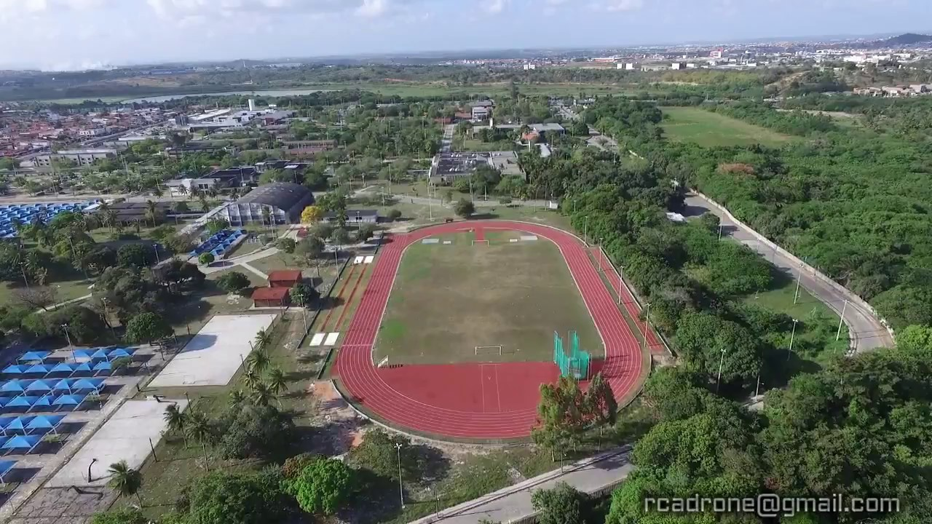
2. Organisation hôte
UFS est une université publique d’enseignement supérieur, basé à Aracaju dans l’état de Sergipe, Brésil.
Elle à était fondé en 1968 et offre de nos jours un enrôlant annuel de 5720 étudiants et propose un total de 117 cours.
Elle dispose de 5 campus dont le principal est Sao Cristovao, dans lequel j’ai effectué mon stage.

Slide 6
3. Missions
Durant ce stage j’ai du créer le prototype d’une progressive web app pour l’université dans le domaine de l’employabilité. Dans le cadre de ce projet, les missions suivantes m'ont été attribués :
Etude des concepts de Progressive Web App (PWA) et de Gamification
Apprentissage des technologies Web (JavaScript, Node JS)
Etudes et comparaison des différents frameworks pour choisir le plus adapté
Mise en place de l'environnement de travail
Implémentation d’une interface interactive et fluide
Gestion des données utilisateurs via le Web Storage
Prise de décisions

Slide 7
4. Réalisations
Voici le déroulement des différentes tâches pratiques que j’ai effectué :
Création d’une première progressive web app “test” en vanilla JS
Mise en place d’un service worker, manifest, protocole https... pour atteindre un bon résultat dans le lighthouse (outil de développement chrome)
Abandon du vanilla JS car trop chronophage, programmation d’une seconde version en utilisant le framework Vue et le super framework Quasar
Création d’une interface utilisateur. D’un formulaire d’inscription ainsi que d’une page de succès en appliquant les concepts relatifs à la gamification
Utilisation du web storage pour le stockage des données utilisateur en attendant le passe sur une base de donnée

Slide 8
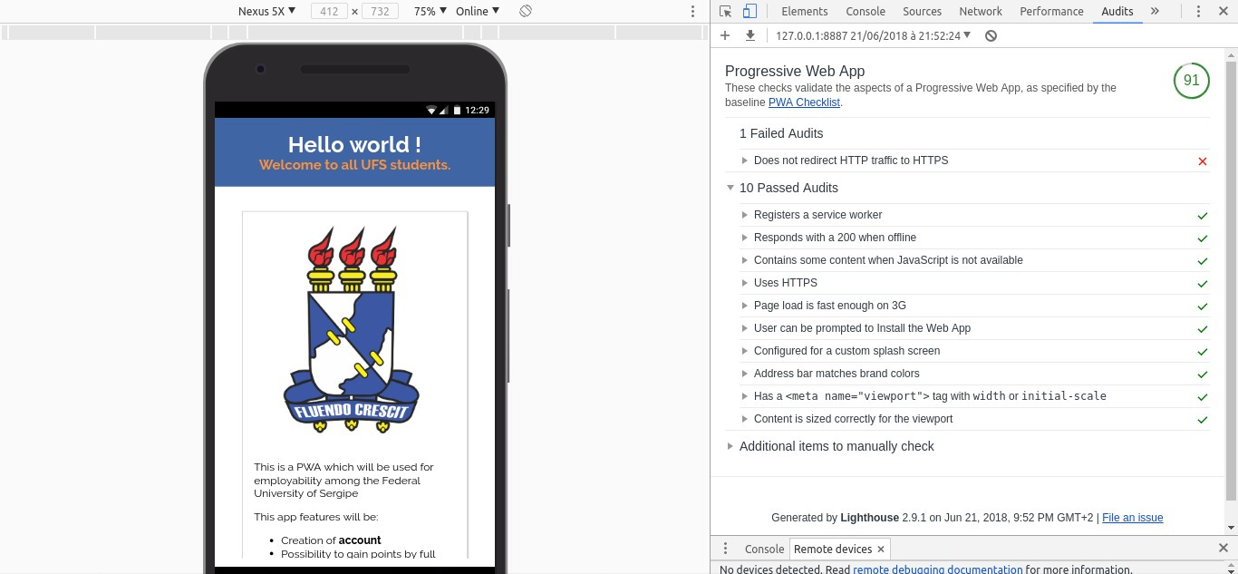

Slide 9
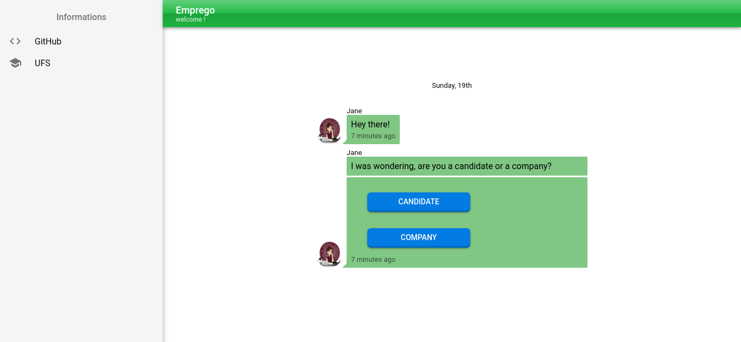

Slide 10
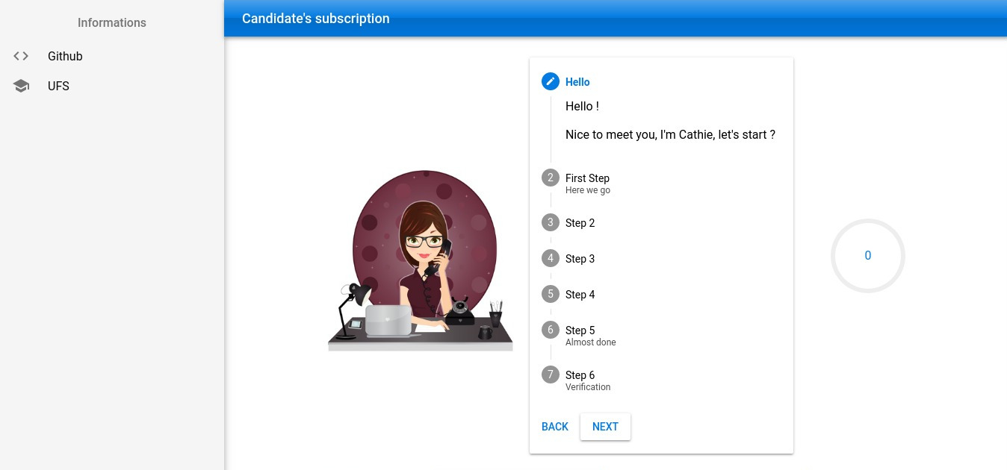

Slide 11
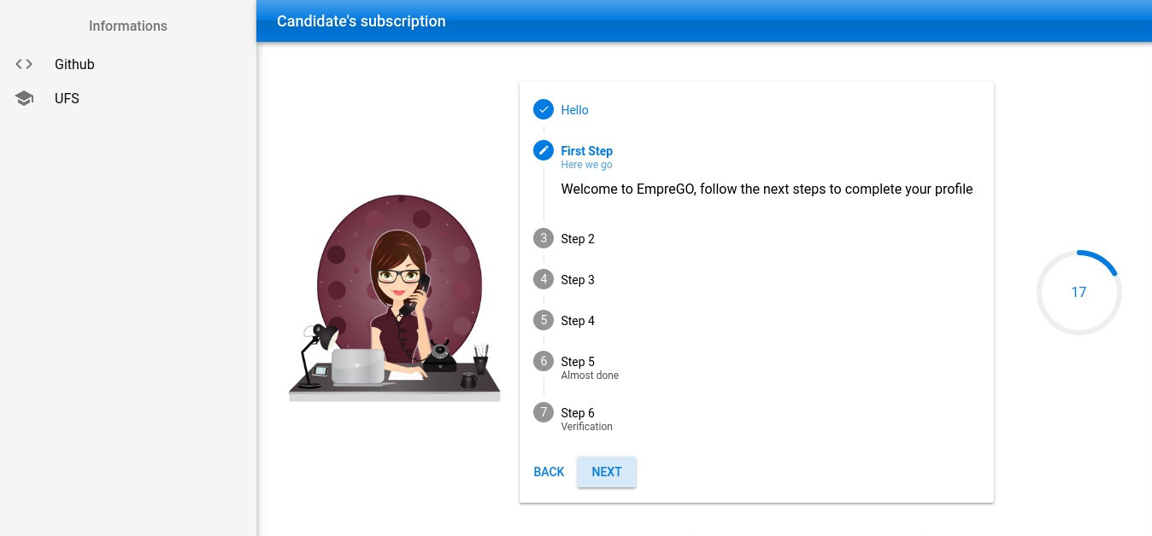

Slide 12
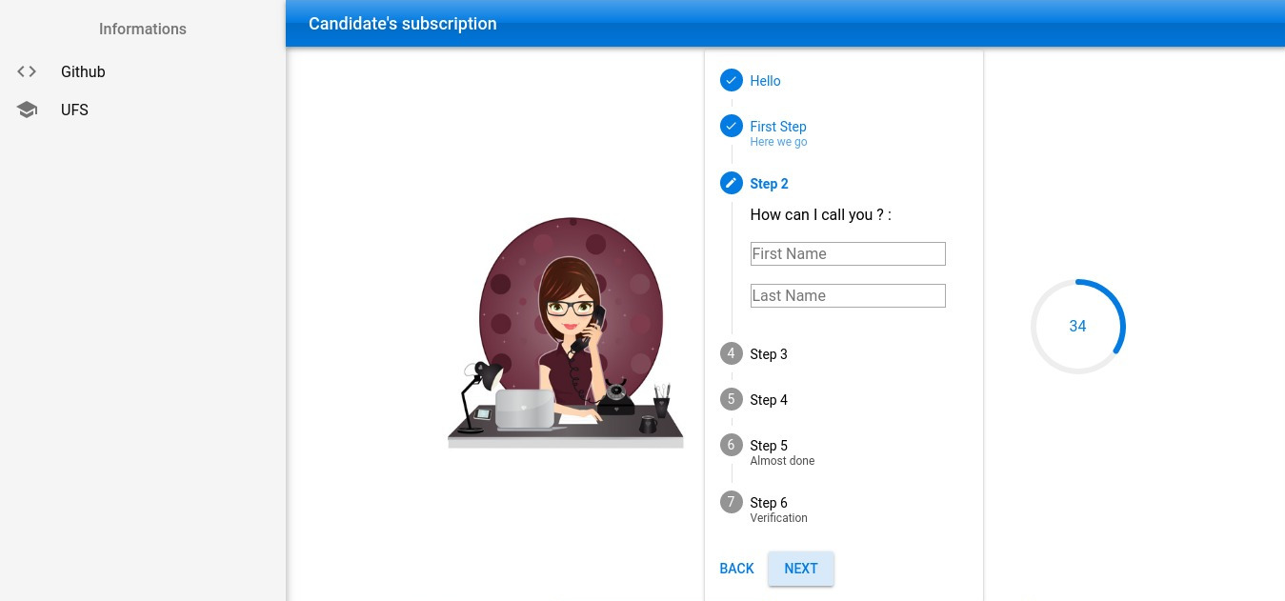

Slide 13
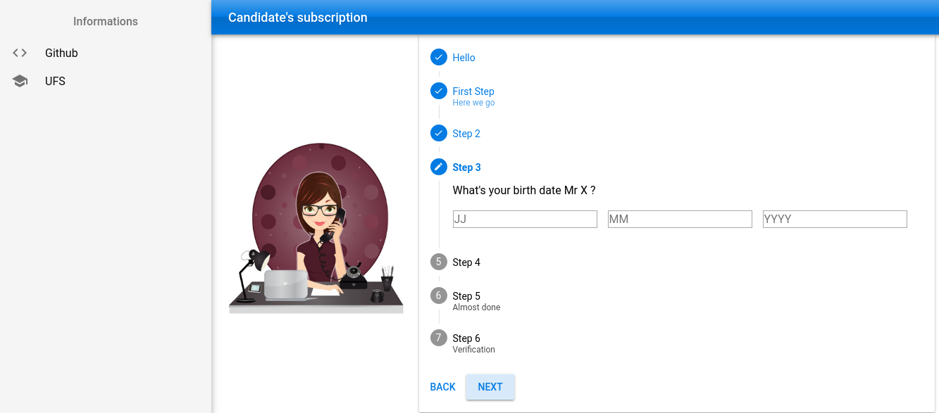

Slide 14
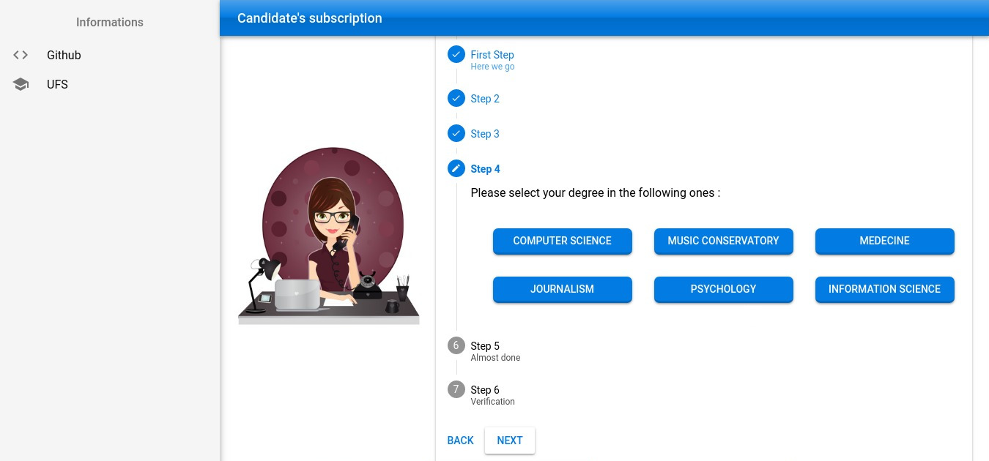

Slide 15
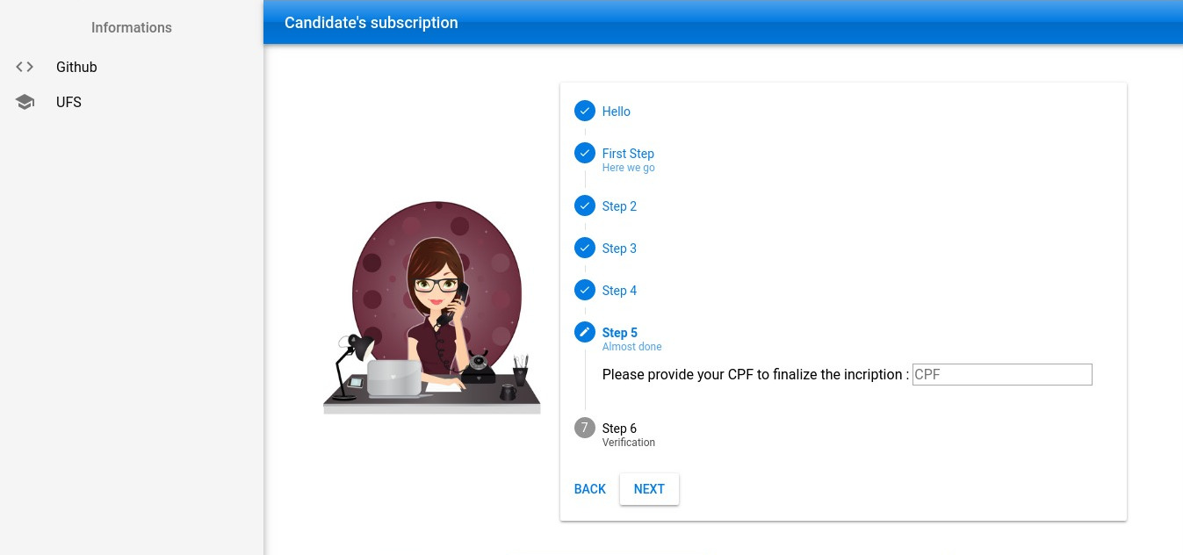

Slide 16
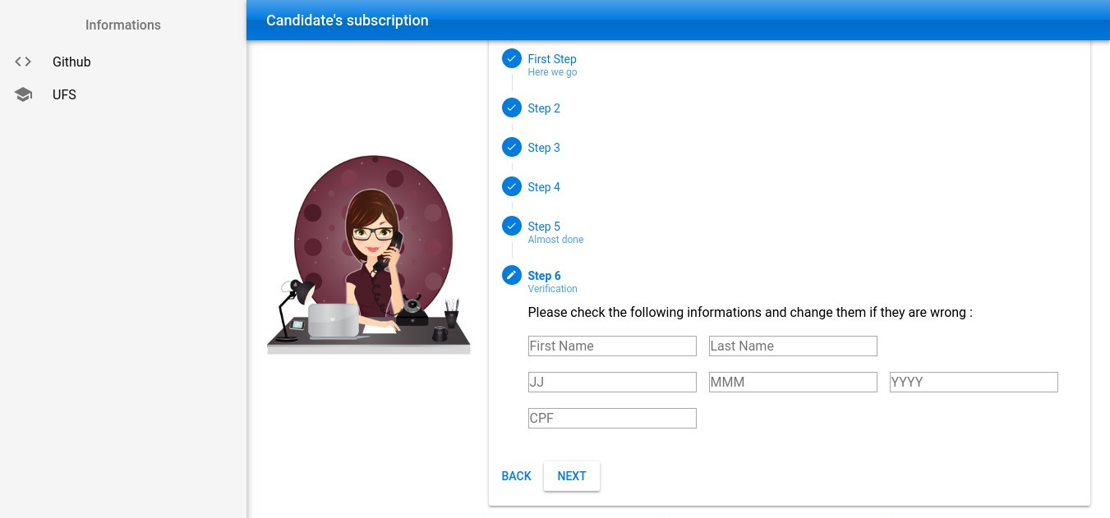

Slide 17
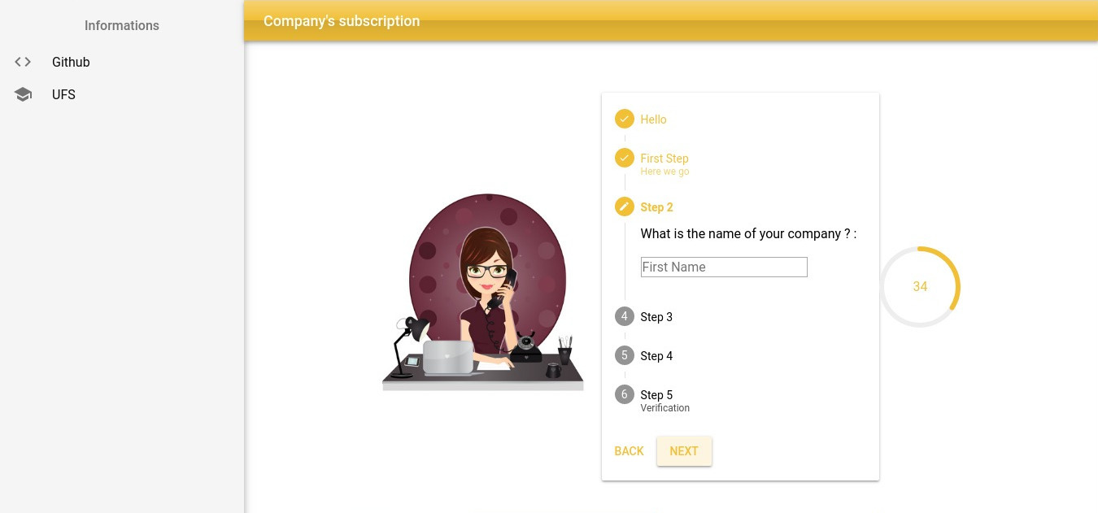

Slide 18
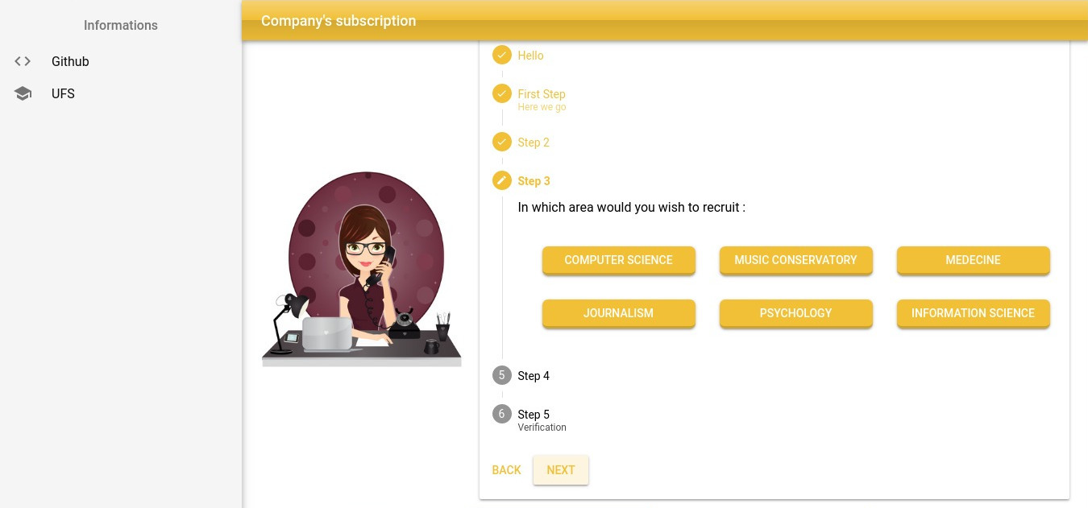

Slide 19
5. Difficultés rencontrés
Les différentes technologies web que j’ai dû apprendre
La communication avec la majorité du personnel les premières semaines
Le web storage
L'agencement entres les différents composant quasar
La relation entre les scripts et les composants

Slide 20
6. Améliorations futures
Mise en place d’une gestion des données via le web storage
Amélioration de l’aspect graphique et interactif
Meilleur agencement des composants quasar
Création des pages de profil

Slide 21
7. Conclusion
Ce stage m’a permis d’appliquer les compétences acquises durant mon DUT et d’en acquérir de nouvelles. J’ai pu intégrer le monde professionnel et travailler en équipe dans une organisation structurée.
Le projet auquel j’étais assigné m’a permis de découvrir toutes les étapes de développement logiciel et plus encore. Les difficultés auxquelles j’ai fait fâce m’ont permis de m’améliorer et de mieux construir mes choix futurs.
Cette expérience dans un autre pays m’a aussi permis de découvrir une autre culture, une autre langue et d’autres coutumes ce qui était très instructif.

Slide 22
Merci de votre attention,
avez vous des questions ?

